Slide 1
HTML5 & CSS3

Slide 2
2. HTML의 기본

Slide 3
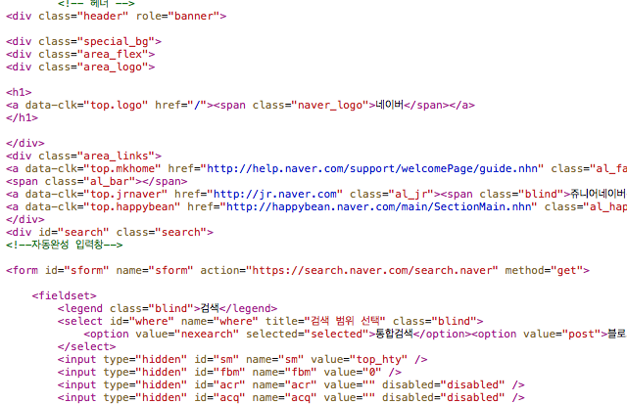
HTML5 & CSS3
2. HTML의 기본
2-1. 태그
HTML 요소로서 HTML 문서에서 사용되는 태그를 의미한다.
이 태그는 문서의 제목을 의미하는 태그와, 문서의 시작과 끝을 알리는 태그와, 서식 태그 등이 있다.
• <!--...--> 주석
• <!DOCTYPE>
• <a>
• <abbr>
• <acronym>
• <address>
• <applet>
• <area>
• <article>
• <aside>
• <audio>
• <b>
• <base>
• <basefont>
• <bdi>
• <bdo>
• <big>
• <blockquote>
• <body>
• <br>
• <canvas>
• <caption>
• <center>
• <cite>
• <code>
• <col>
• <colgroup>
• <command>
• <datalist>
• <dd>
• <del>
• <details>
• <dfn>
• <dialog>
• <dir>
• <div>
• <dl>
• <dt>
• <em>
• <embed>
• <fieldset>
• <figcaption>
• <figure>
• <font>
• <footer>
• <form>
• <frame>
• <frameset>
• <h1> to <h6>
• <head>
• <header>
• <hgroup>
• <hr>
• <html>
• <i>
• <iframe>
• <img>
• <input>
• <ins>
• <kbd>
• <keygen>
• <label>
• <legend>
• <li>
• <link>
• <map>
• <mark>
• <menu>
• <meta>
• <meter>
• <nav>
• <noframes>
• <noscript>
• <object>
• <ol>
• <optgroup>
• <option>
• <output>
• <p>
• <param>
• <pre>
• <progress>
• <q>
• <rp>
• <rt>
• <ruby>
• <s>
• <samp>
• <script>
• <section>
• <select>
• <small>
• <source>
• <span>
• <strike>
• <strong>
• <style>
• <sub>
• <summary>
• <sup>
• <table>
• <tbody>
• <td>
• <textarea>
• <tfoot>
• <th>
• <thead>
• <time>
• <title>
• <tr>
• <track>
• <tt>
• <u>
• <ul>
• <var>
• <video>
• <wbr>
태그의 형식
태그의 종류

Slide 4
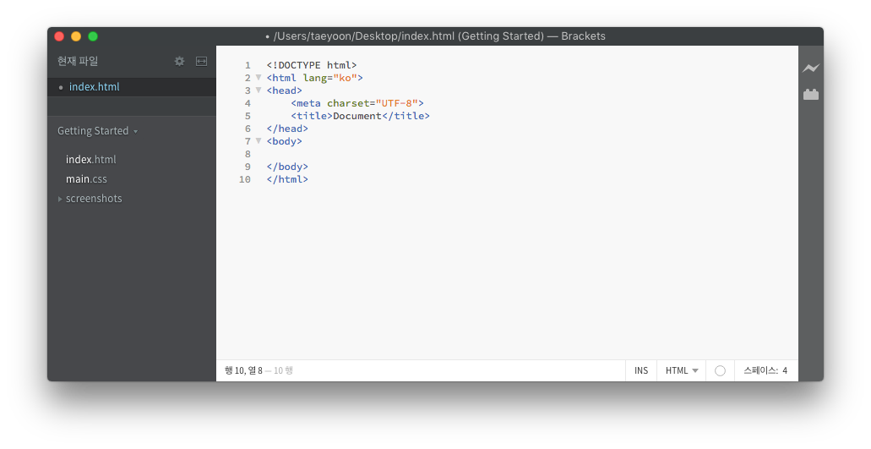
HTML5 & CSS3
2. HTML의 기본
2-3. HTML5 시작 태그
HTML5 문서의 전체적인 구조 및 시작 태그, 문법 등을 살펴 봅니다.
Emmet 설치 후
html:5 + Tab 키를 누르면 자동 입력

Slide 5
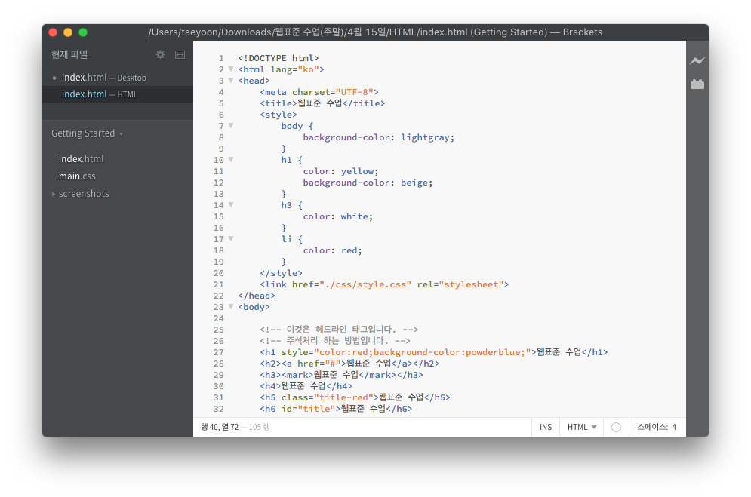
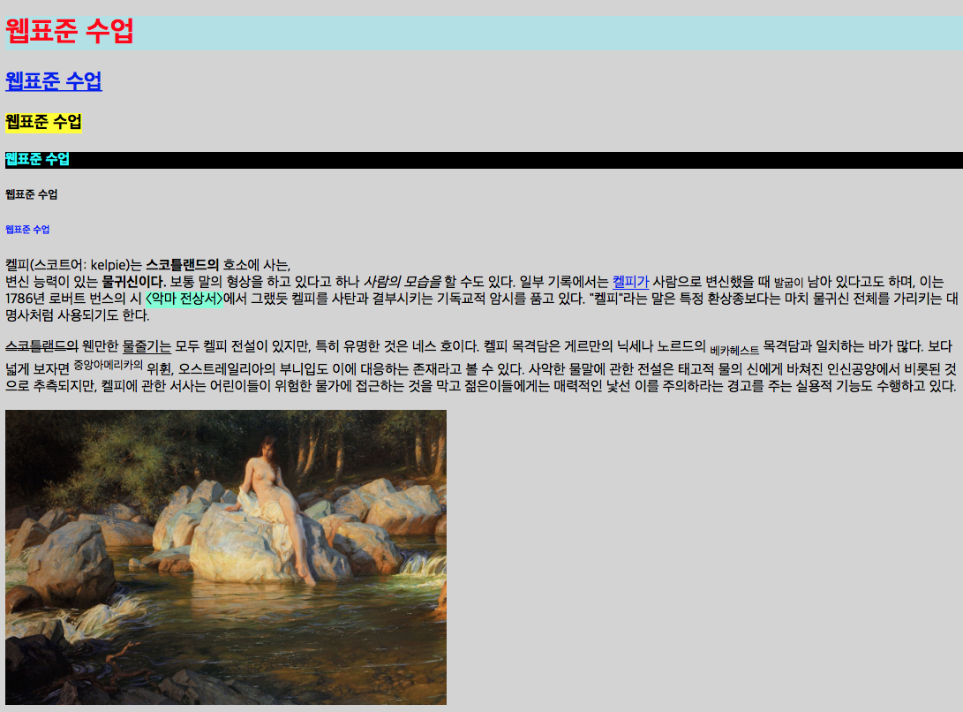
HTML5 & CSS3
2. HTML의 기본
2-4. <h1> <p> <br> <a> <b> <strong> <i> <em> <small> <mark> <sup> <sub> <ins> <del> 태그
문서를 표현하는 기본적인 태그 들에 대해서 살펴 봅니다.

Slide 6
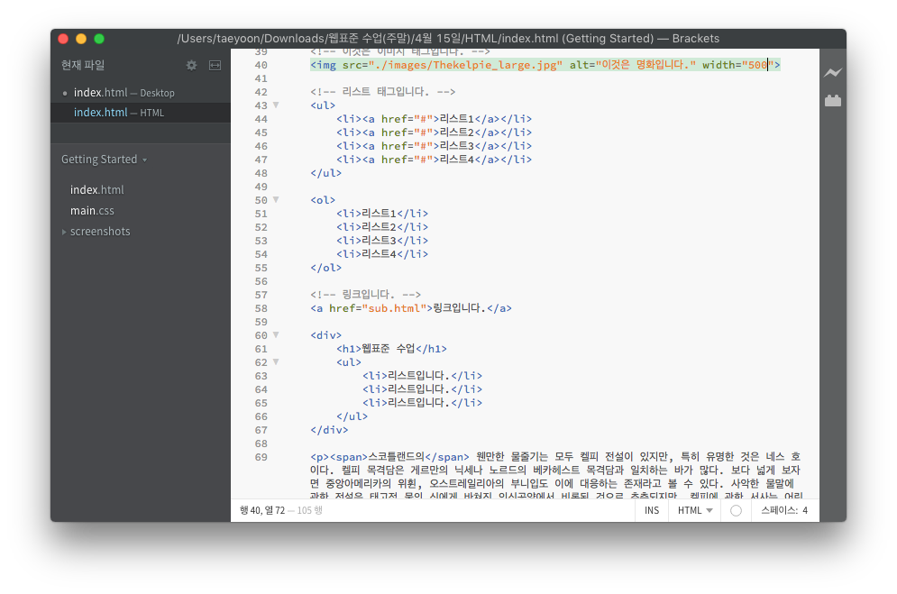
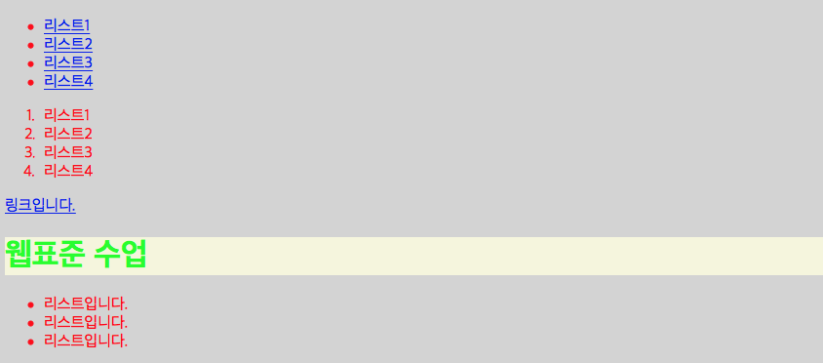
HTML5 & CSS3
2. HTML의 기본
2-5. <ul> <ol> <dl> 리스트 태그
리스트를 표현하는 태그 들에 대해서 살펴 봅니다.

Slide 7
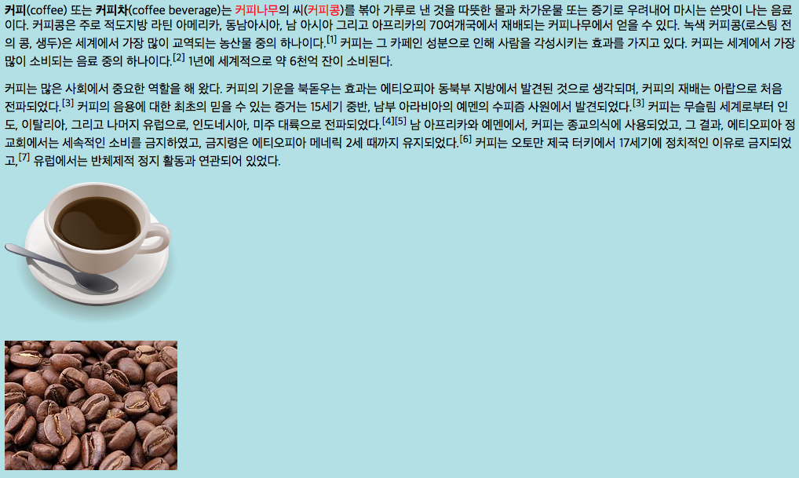
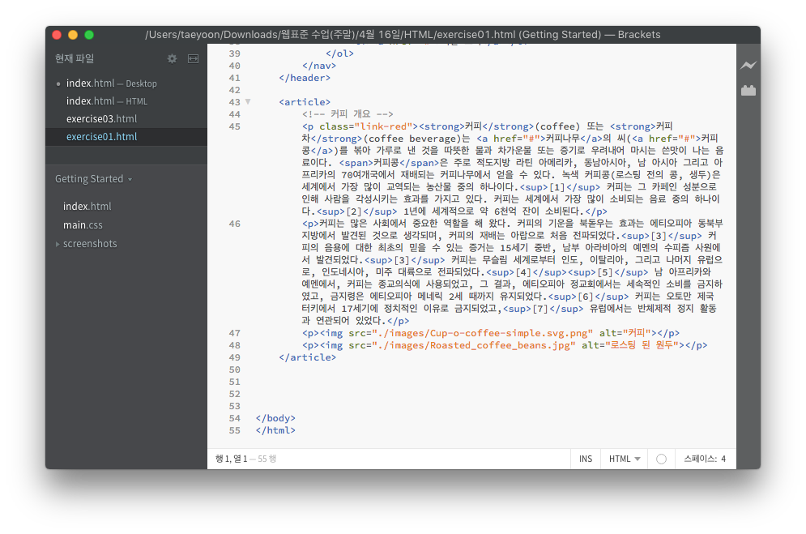
HTML5 & CSS3
2. HTML의 기본
2-7. <img> 이미지를 나타내는 태그
웹페이지에서 이미지를 출력해 주는 태그 입니다.
alt=“이미지 대체 텍스트”

Slide 8
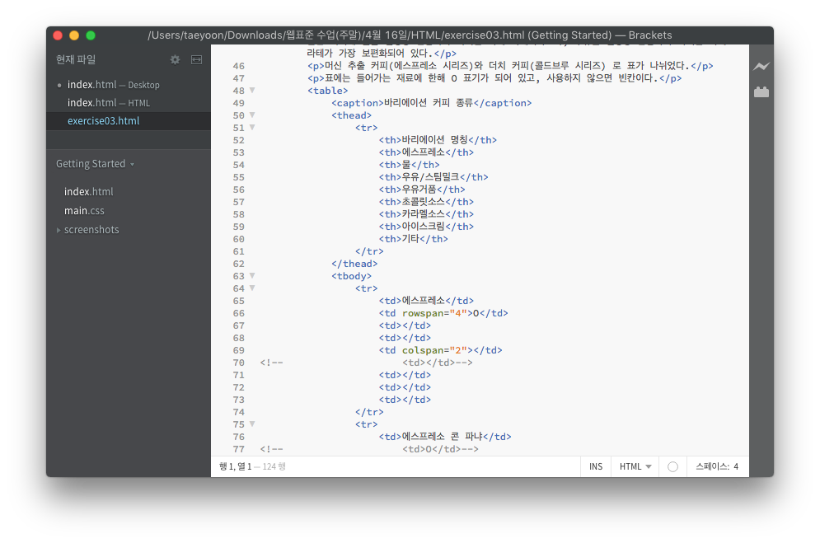
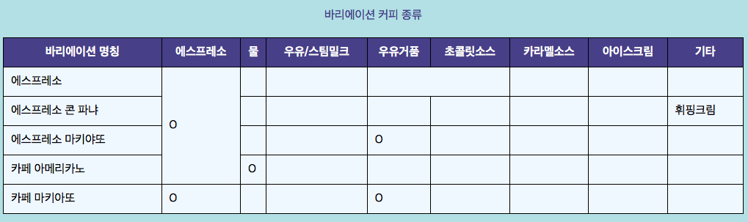
HTML5 & CSS3
2. HTML의 기본
2-6. <table> 표를 표현하는 태그
표형식의 레이아웃을 만드는 태그로, 예전에는 웹사이트의 전체적인 레이아웃을 만들었으나 현재는 사용 빈도가 많이 줄었습니다.
<table>
<caption>
<thead><tbody><tfoot>
<tr><th><td>
rowspan, colspan

Slide 9
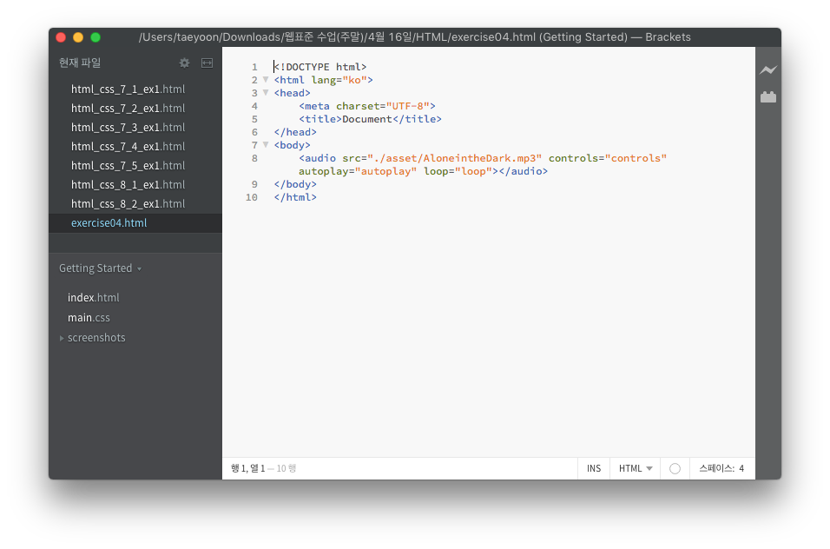

HTML5 & CSS3
2. HTML의 기본
2-8. <audio> 오디오 파일을 출력해 주는 태그
웹페이지에서 오디오를 출력해 주는 태그 입니다.

Slide 10
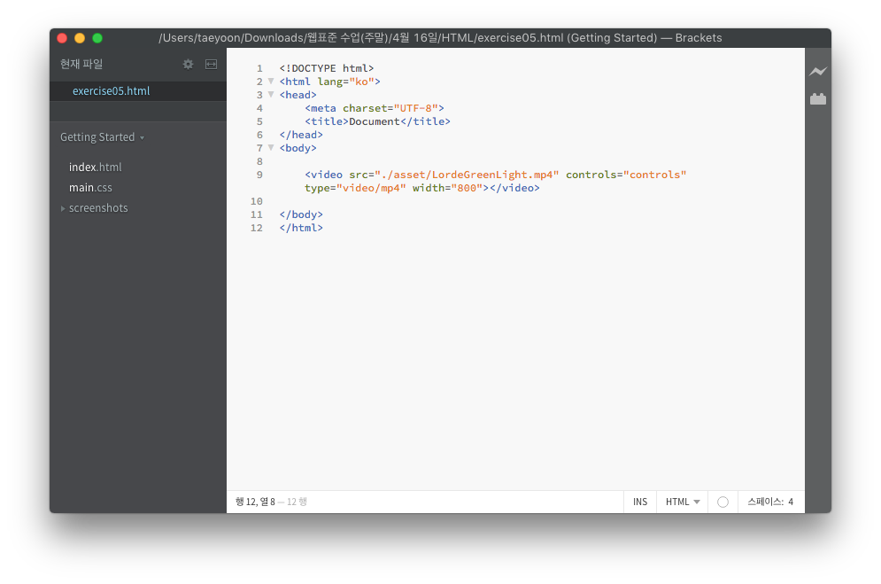
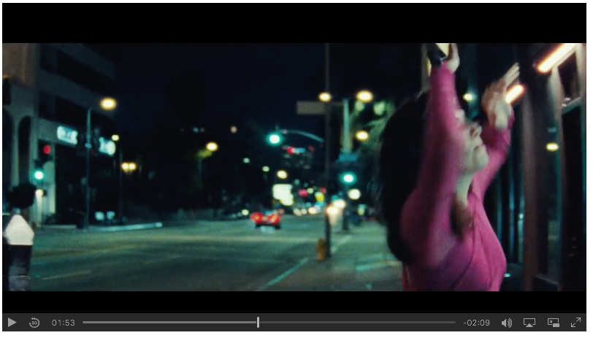
HTML5 & CSS3
2. HTML의 기본
2-9. <video> 동영상 파일을 출력해 주는 태그
웹페이지에서 동영상을 출력해 주는 태그 입니다.

Slide 11
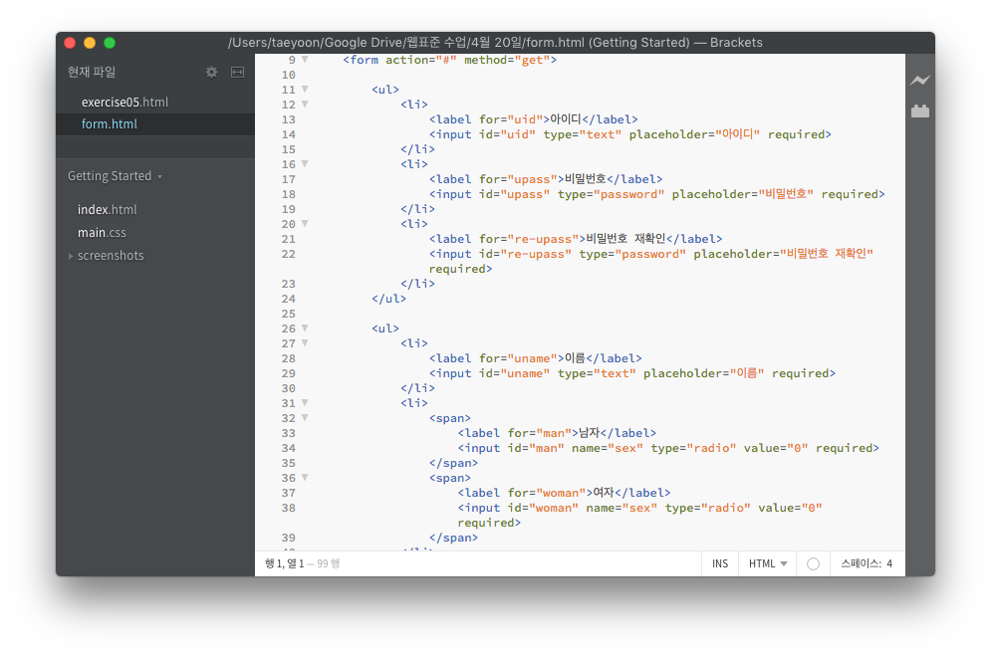
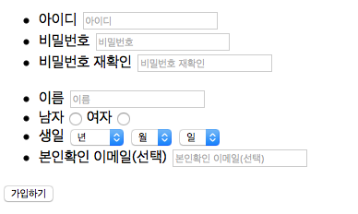
HTML5 & CSS3
2. HTML의 기본
2-10. <form> 폼 태그
텍스트 입력, 선택, 라디오 버튼, 체크 박스 등의 양식을 만들 수 있는 태그 입니다.

Slide 12
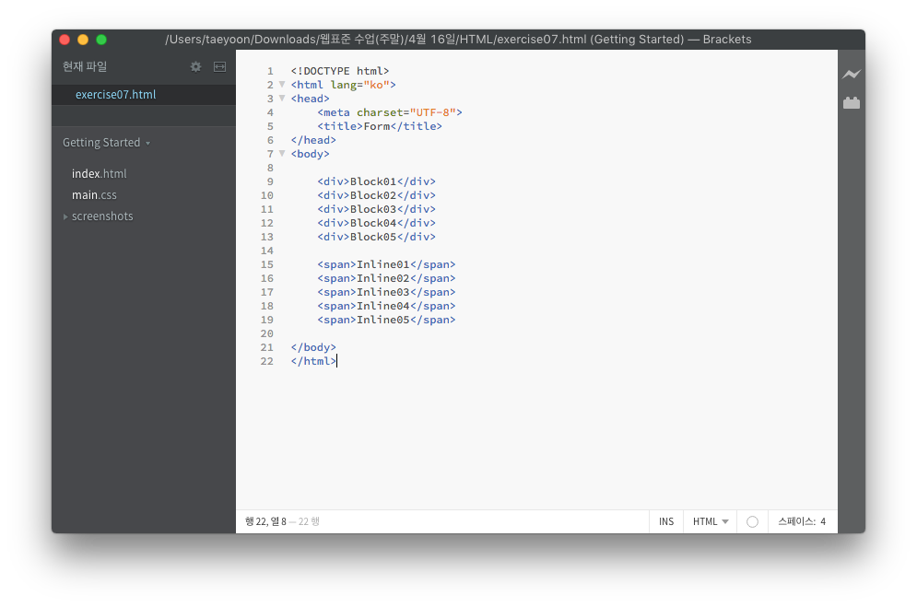
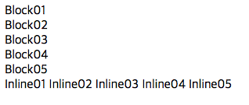
HTML5 & CSS3
2. HTML의 기본
2-11. <div> <span> 그룹 태그
의미 없는 그룹을 만들 때 사용하는 태그 입니다. <div>는 block 속성을 <span>은 inline 속성을 갖고 있습니다.

Slide 13
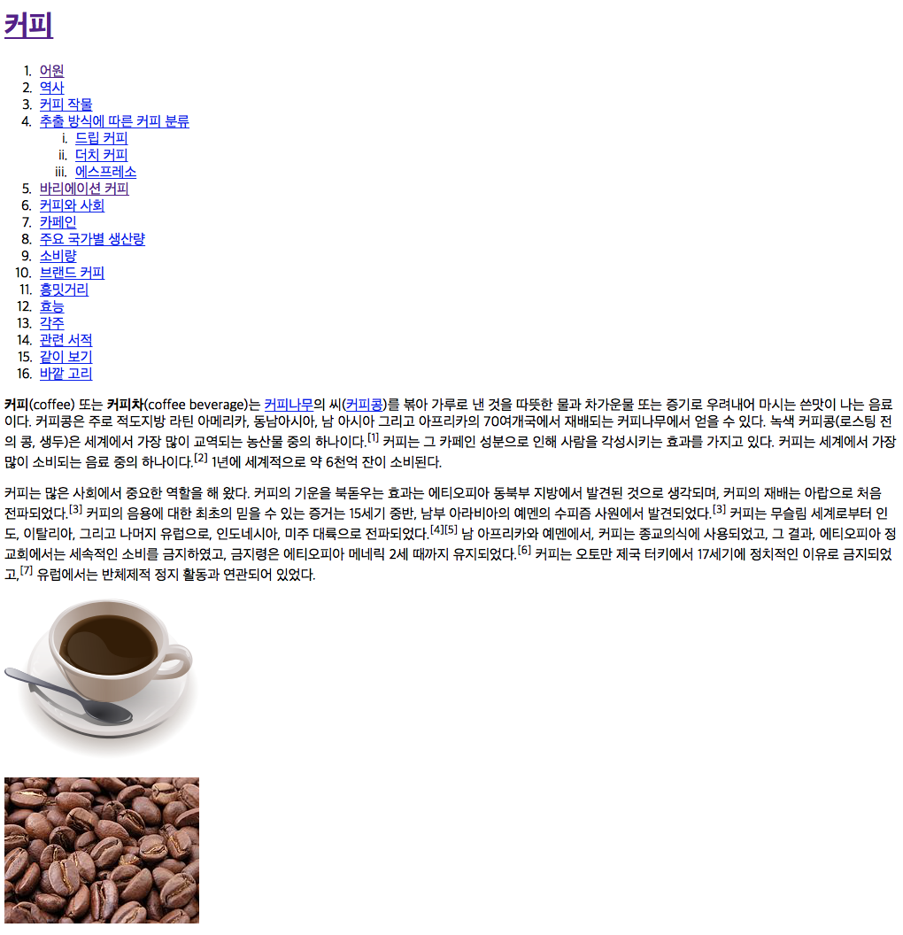
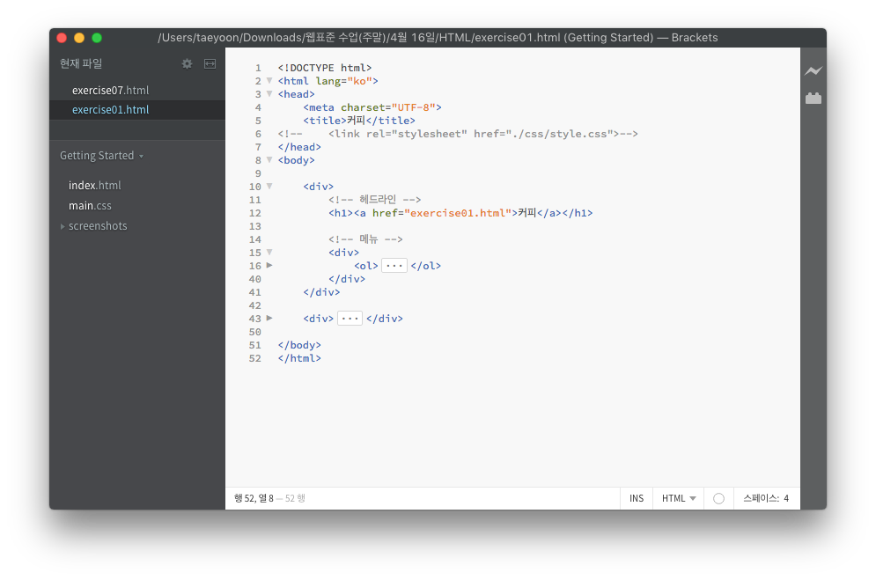
HTML5 & CSS3
2. HTML의 기본
2-12. <div>를 사용한 레이아웃
의미 없는 <div> 태그를 이용해 레이아웃을 위한 그룹을 만들어 봅니다.

Slide 14
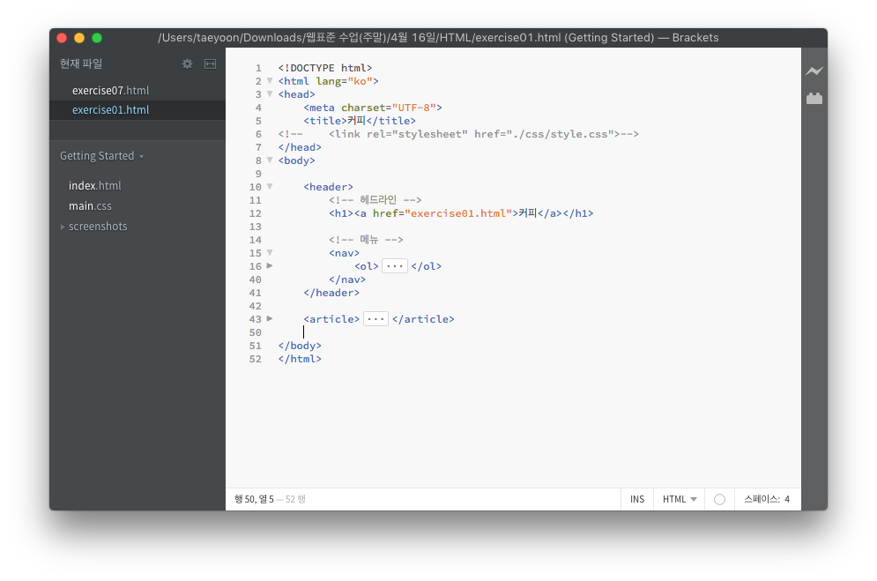
HTML5 & CSS3
2. HTML의 기본
2-13. Semantic 태그를 사용한 레이아웃
의미 있는 Sematic 태그 <header> <nav> <section> <article> <footer> 등의 태그를 이용해 레이아웃을 위한 그룹을 만들어 봅니다.

